Slide 1
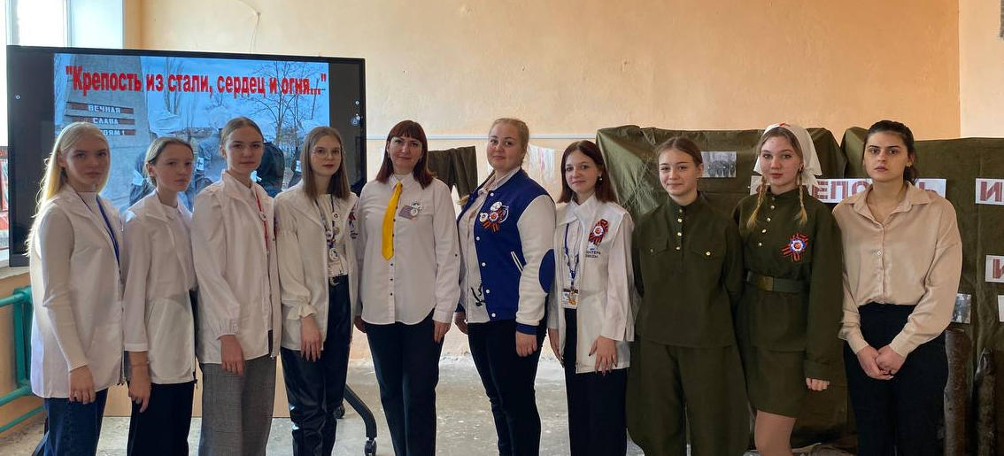
Региональный конкурс «Доброволец34»
Исторический квест
«Крепость из стали, сердец и огня»
Волонтерский отряд
«Дети Отчизны»
МБОУ «Ерзовская СШ имени
Героя Советского Союза Гончарова Петра Алексеевича»

Slide 2
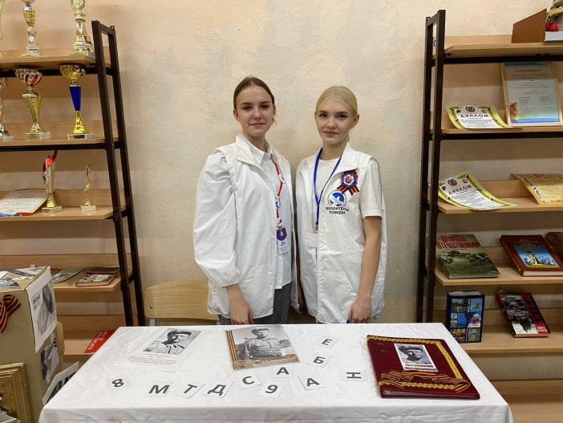
Цель – расширение знаний по истории: события, герои Великой Отечественной войны, в частности герои Сталинграда
Задачи – проведение исторического квеста на территории Городищенского муниципального района

Slide 3
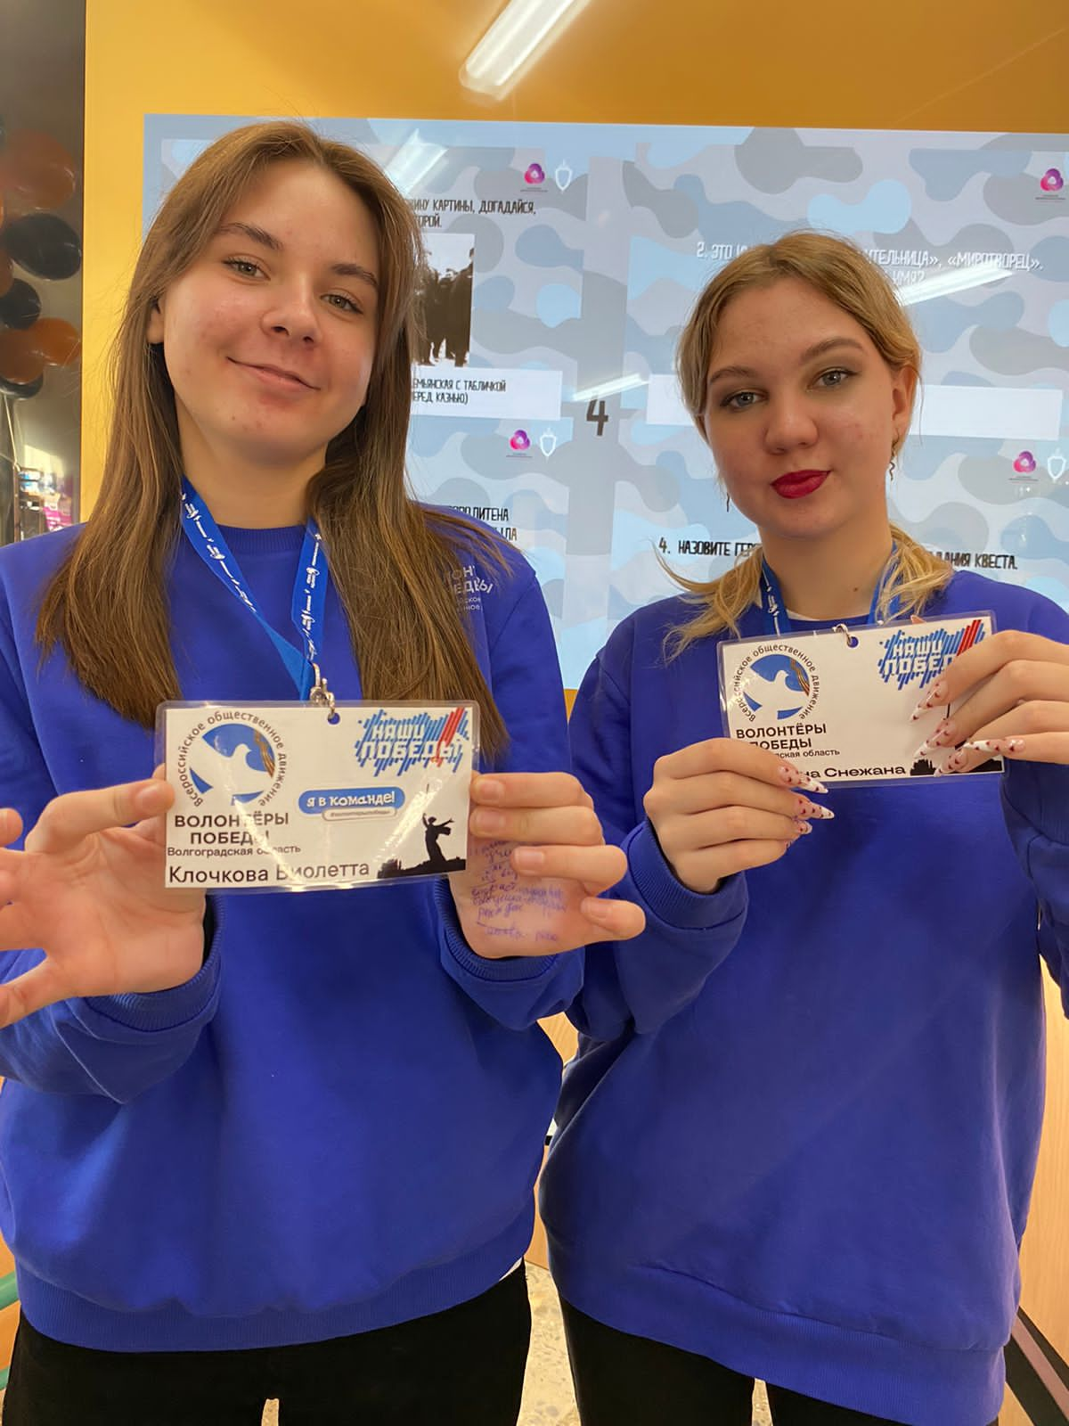
Актуальность – обратить внимание общества на важность патриотического сознания, гражданской ответственности и сохранения исторической памяти путем реализации образовательных квестов.
Целевая группа – обучающиеся Городищенского муниципального района

Slide 5
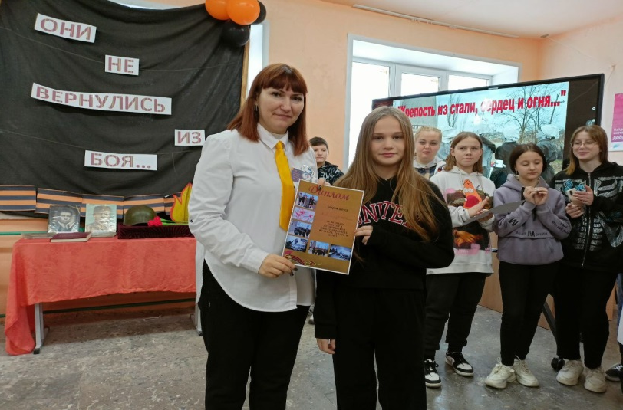
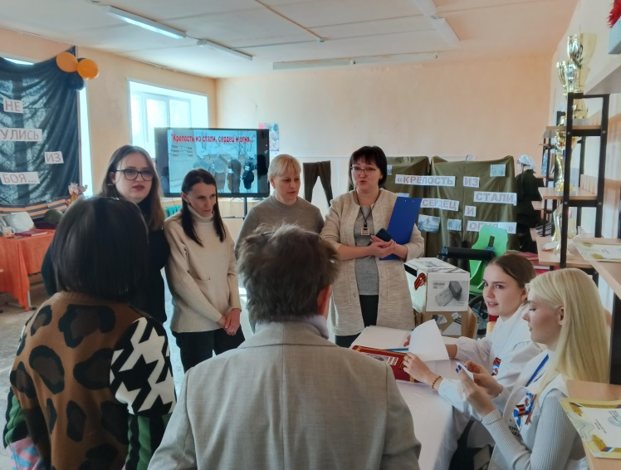
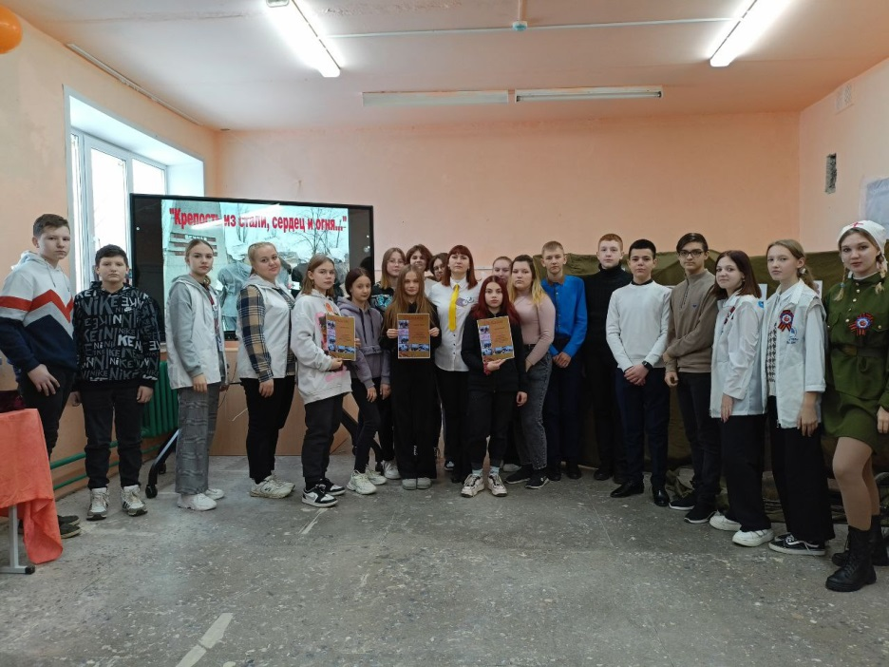
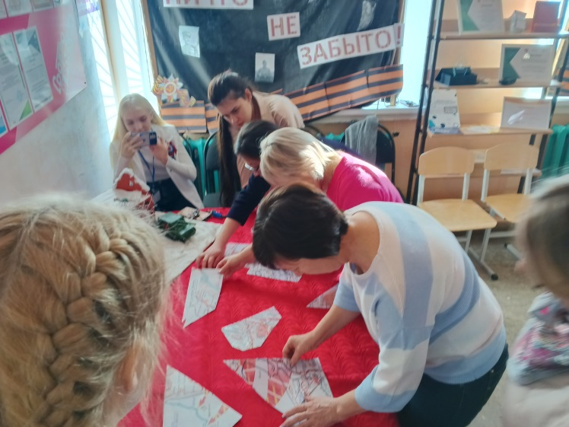
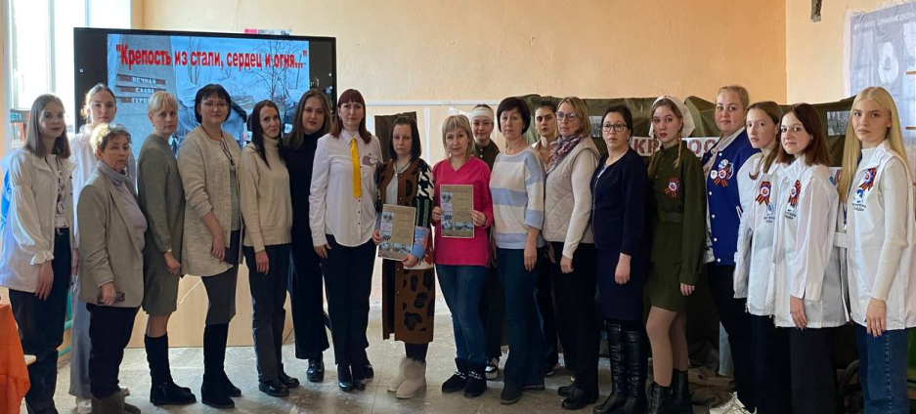
Реализация проекта

Slide 6
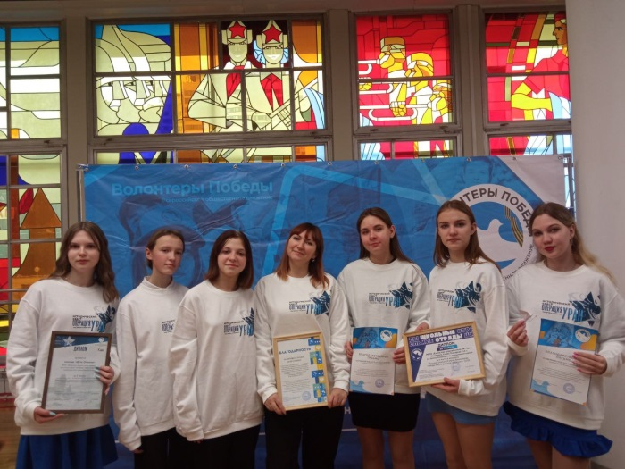
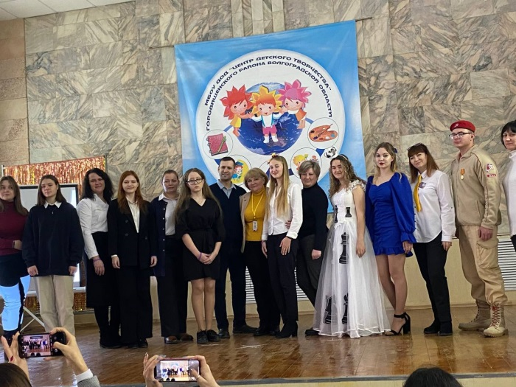
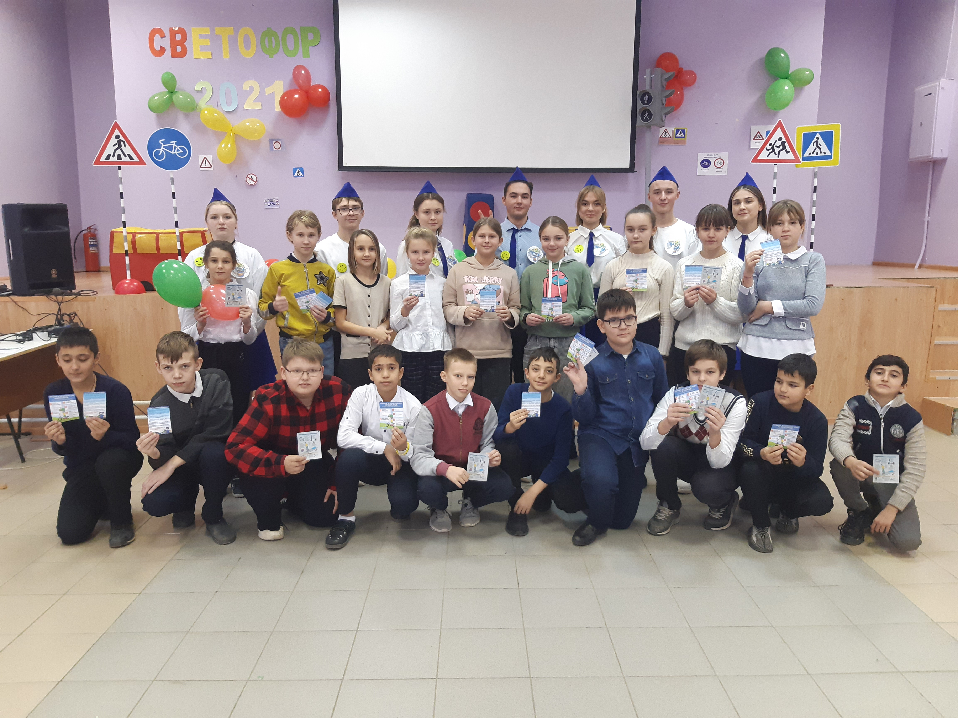
Ожидаемые результаты
Количественные результаты:
– собрана и систематизирована биографическая информация - 5 человек
охват участников квеста – 400 человек
привлечение новых участников в волонтерские отряды – 10 человек
Качественные результаты:
– повышение уровня знаний по истории малой Родины;
взаимодействие обучающихся Городищенского муниципального района
повышение творческой активности, развитие стремления к самовыражению

Slide 7
Ресурсы, необходимые для реализации проекта
Информационные ресурсы: биографические сведения из баз данных поселковой и районной администраций, школьных музеев и родственников, тематические сайты и социальные сети;
Техническое оснащение: экран, колонка
Полиграфические и агитационные материалы: диплом, маршрутные листы, карта, плакаты и т.д.
Декорация: предметы для инсталляции
Экипировка для волонтеров: форма волонтеров, сценические костюмы

Slide 8
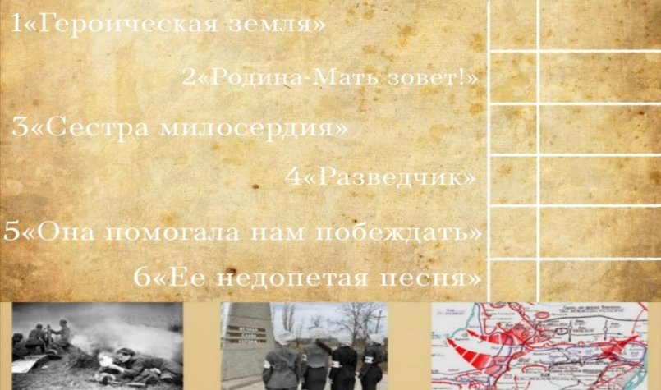
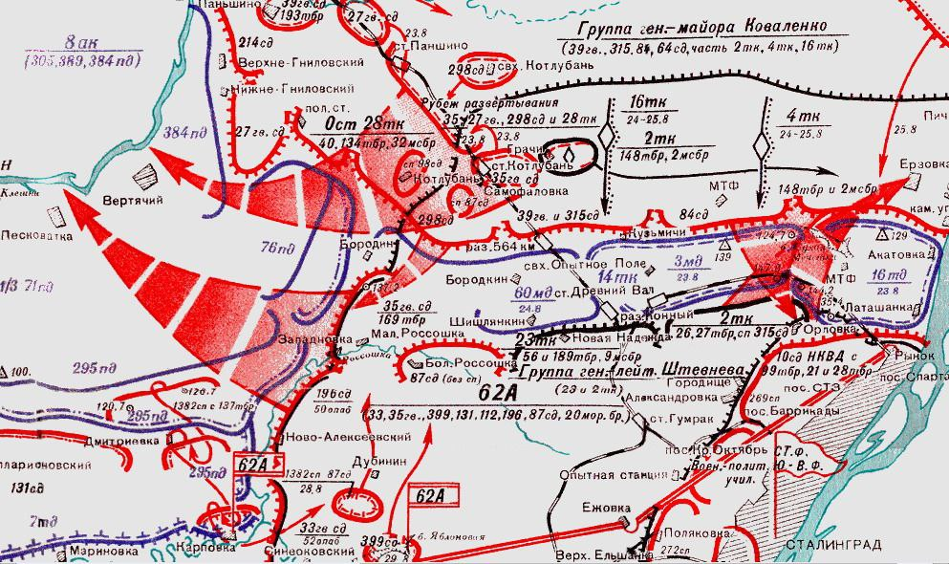
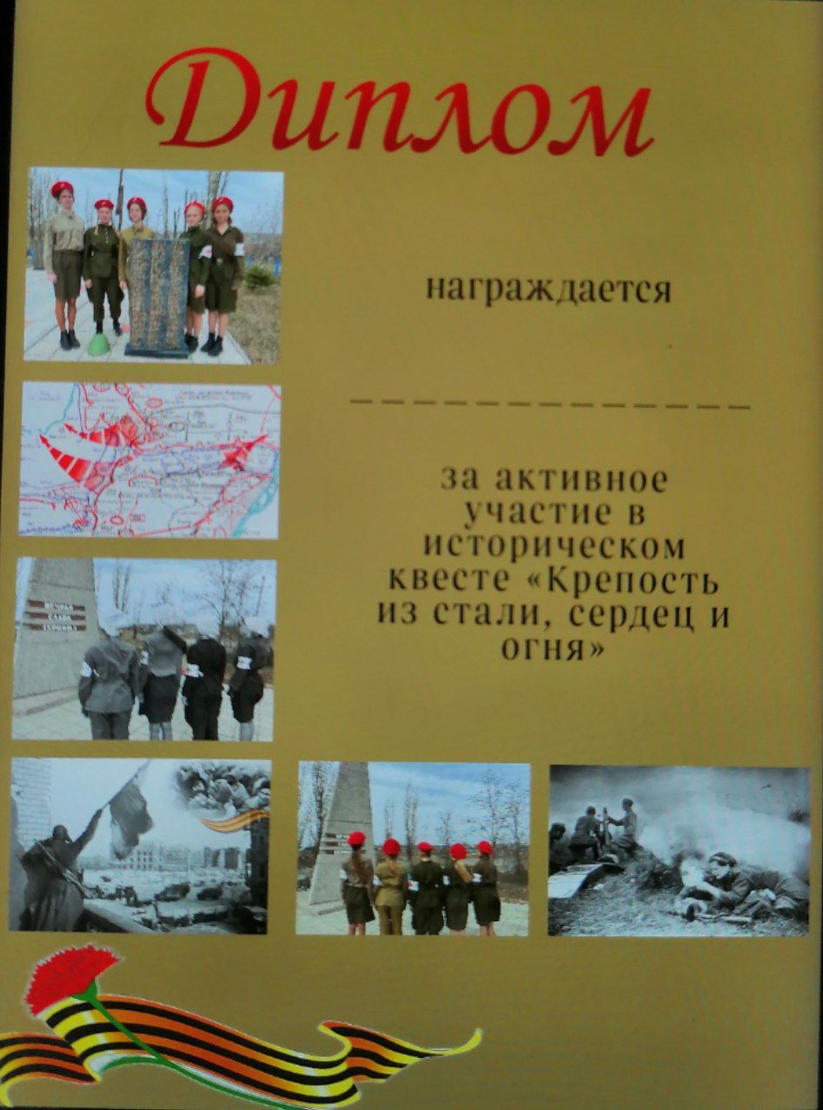
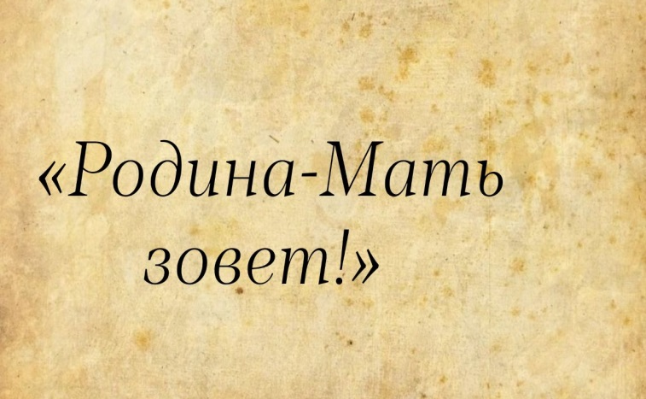
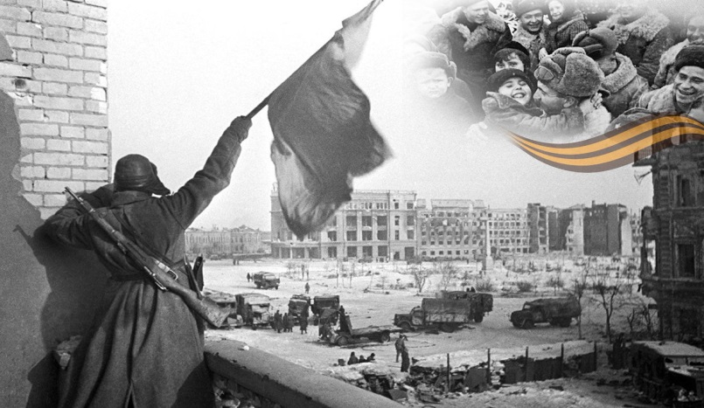
Ресурсы

Slide 9
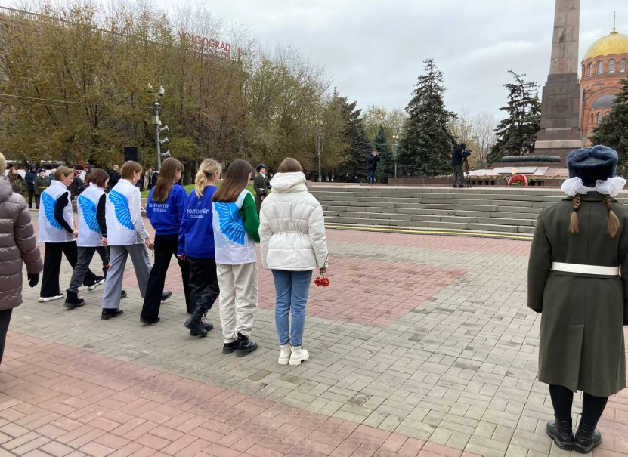
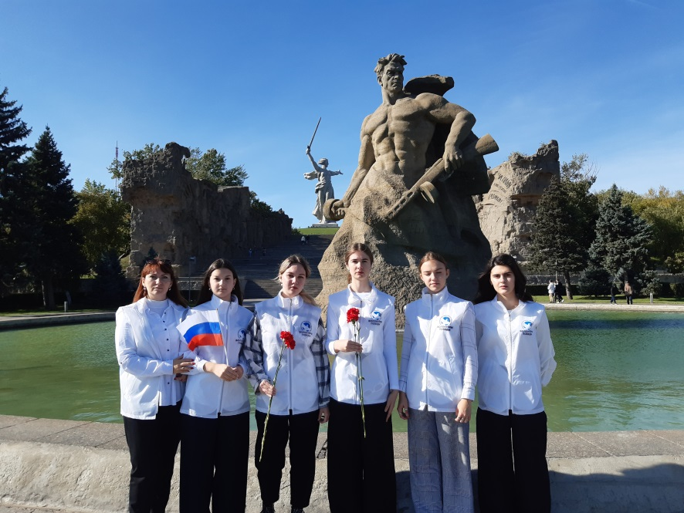
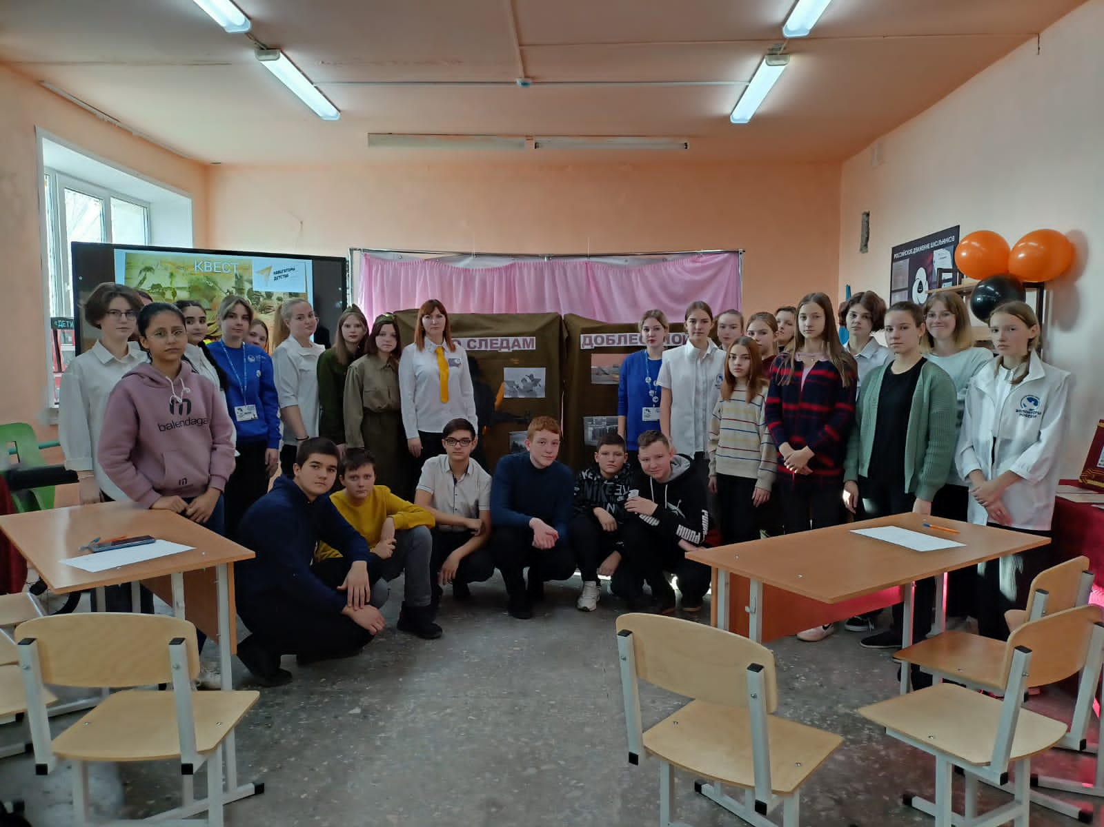
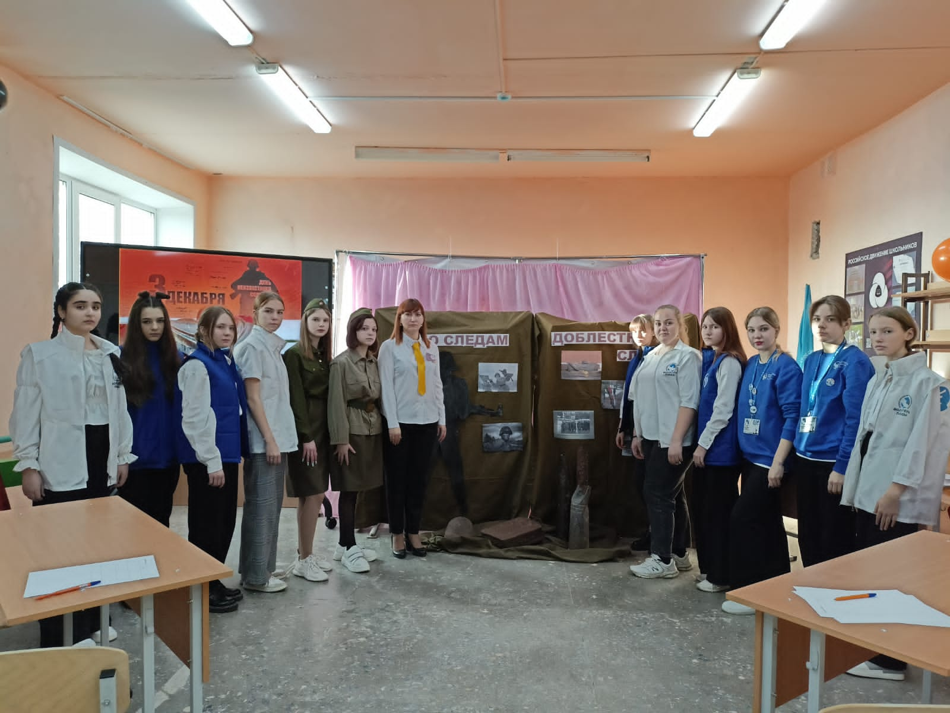
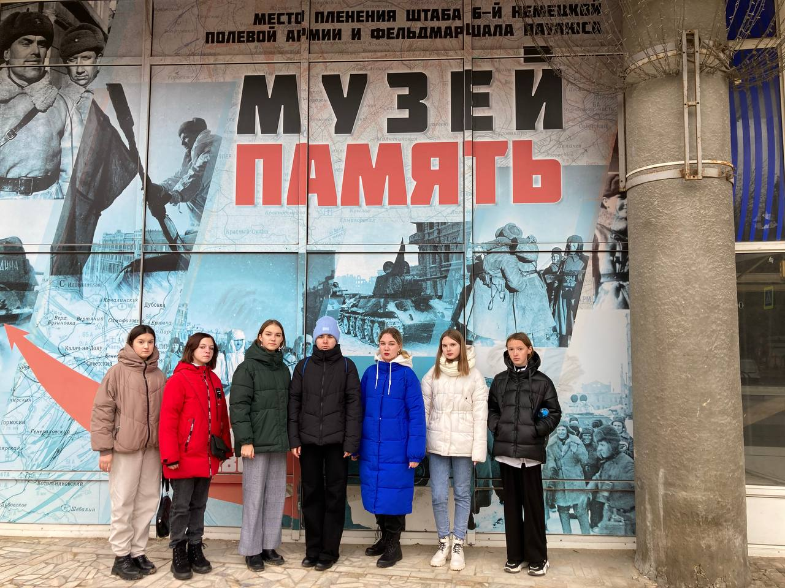
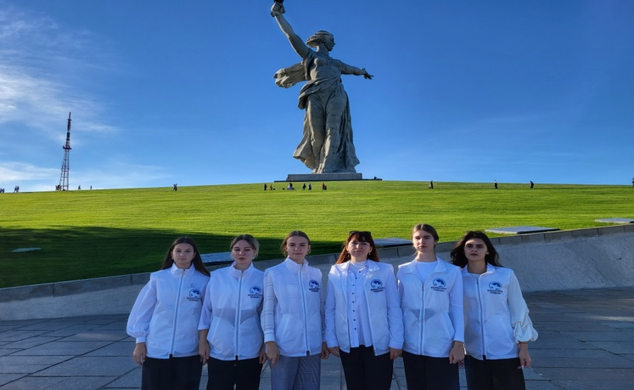
МЫ ПОМНИМ! МЫ ГОРДИМСЯ!
СПАСИБО ЗА ВНИМАНИЕ!

